Slide 1
Правиловый машинный перевод: краткий курс A concise course in rule-based machine translation
Л.Л.Иомдин
Институт проблем передачи информации им. А.А.Харкевича РАН; РГГУ;
г. Москва
2017
Лекции 5-6. Компьютерный синтаксис и компьютерный словарь

Slide 2
Синтаксис в лингвистической теории и в машинном переводе
Два основных принципа представления синтаксической структуры предложения:
Системы составляющих
Деревья зависимостей

Slide 3
Синтаксис
S
NP
VP
A
N
V
N
Маленький мальчик ест мороженое
Системы составляющих
(деревья составляющих)
Notes:
3

Slide 4
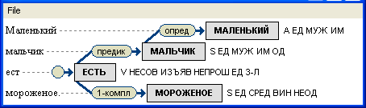
Синтаксис
Деревья зависимостей

Slide 5
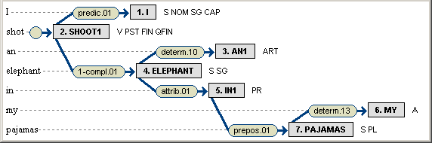
Определение дерева зависимостей
Узлы
Единственная вершина
Стрелки помечены именами cинтаксических отношений

Slide 6
Недостатки дерева зависимостей
Может оказаться, что фактически связь должна идти от группы слов (у которой могут даже быть свои характеристики), но это противоречит определению дерева:
К Пете в гости пришли [X] {два_{им} друга_{род} [Y]}_{им}.
(Дети и внуки) писателя
квазиагент

Slide 7
Синтаксические отношения в модели «Смысл – Текст»: поверхностные и глубинные
Поверхностных отношений в языке -60-80
Глубинных отношений около 10: это 5 актантных, атрибутивное, внеструктурное

Slide 8
Типы поверхностно-синтаксических отношений
Актантные
Атрибутивные
Сочинительные
Служебные

Slide 9
Актанты
Ребенок спит 1 актант
Полиция бездействует 1 актант
Иван построил дом 2 актанта
Иван вырастил сына 2 актанта
Иван посадил дерево 2 актанта
Клара у Карла украла кларнет 3 актанта
Клара у Карла купила кларнет 4 актанта
за 100 гульденов
Notes:
9

Slide 10
Актанты и валентности
Ребенок спит 1 актант
Полиция бездействует 1 актант
Иван построил дом 2 актанта
Иван вырастил сына 2 актанта
Иван посадил дерево 2 актанта
Клара у Карла украла кларнет 3 актанта
Клара у Карла купила кларнет за 100 гульденов 4 актанта
Способности слова (глагола, существительного и др.) присоединять к себе актанты ситуации называются валентностями этого слова. Количество валентностей определяется тем, какое минимальное число актантов нужно использовать для толкования слова.
Notes:
10

Slide 11
Актанты и валентности
Во всех примерах на пред. слайде реально встречаются все актанты, представляющие валентности соответствующих глаголов, т.е. все их валентности насыщены. Тем самым глагол спать имеет 1 валентность, глагол украсть - 3 валентности и т.д.
В предложениях Клара украла кларнет или Клара купила кларнет лишь часть валентностей насыщена.
Теория валентностей (и грамматика зависимостей):
Lucien Tesnière.
Esquisse d'une syntaxe structurale, Klincksieck, Paris 1953.
Éléments de syntaxe structurale, Klincksieck, Paris 1959.
Люсьен Теньер. Основы структурного синтаксиса. / Пер. с франц. Вступ. ст. и общ. ред. В. Г. Гака. — М.: Прогресс, 1988.
Notes:
11

Slide 12
Актанты и сирконстанты
Клара у Карла купила кларнет за 100 гульденов на набережной Хендрика в Амстердаме 1 сирконстант
Клара у Карла купила кларнет за 100 гульденов на набережной Хендрика в Амстердаме в 5 часов утра 2 сирконстанта
Клара у Карла купила кларнет за 100 гульденов на набережной Хендрика в Амстердаме в 5 часов утра после долгих уговоров 3 сирконстанта
Notes:
12

Slide 13
Актантные СинтО
Предикативное
Агентивное
Комплетивные
Присвязочное
Дательно-субъектное
Предложное
…

Slide 14
Предикативное СинтО
Прототипический случай: подлежащее в именительном падеже
Отец_{им} [Y] был [X] на работе.
Отец_{им} [Y] не был [X] на работе.
Почему ты_{им} [Y₁] звонишь [X₁] так поздно, случилось [X₂] что-нибудь_{им} [Y₂]?
предик

Slide 15
Агентивное СинтО
Этот проект рассматривался [X] президентом [Y].
Этот проект был рассмотрен [X] президентом [Y].
Рассмотрение [X] проекта президентом [Y] заняло три недели.
Посещение [Y] города немецкими туристами [Y] завершилось приемом в мэрии.
Посещение немецких туристов завершилось приемом в мэрии.
*Посещение немецкими туристами завершилось приемом в мэрии.

Slide 16
Комплетивные СинтО (1 -5).
Он продал [X] мне книгу за сто рублей.
Он сообщил [X] начальнику, что не сумеет прийти.
Он информировал [X] начальника, что не сумеет прийти.
Директор [D1] командировал [X] сотрудника [D2] лаборатории из [D3] Москвы в [D4] Мюнхен на [D5] пять дней для [D6] участия в конференции.

Slide 17
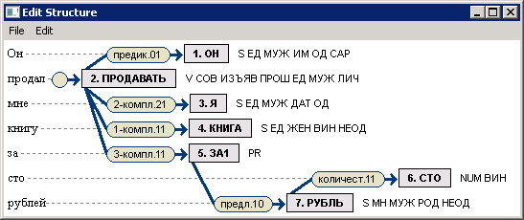
Комплетивные СинтО (1 -5).

Slide 18
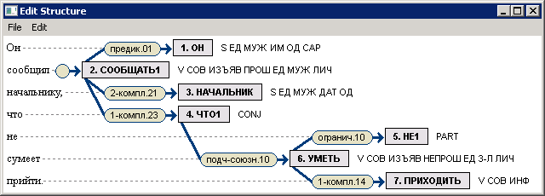
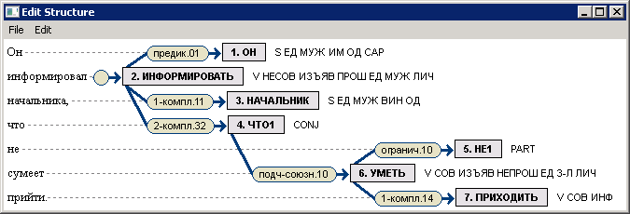
Комплетивные СинтО (1 -5)

Slide 19
Атрибутивные СинтО
Определительные СинтО
(собственно) определительное
описательно-определительное
аппроксимативно-порядковое
Общеатрибутивное
Количественные
количественное
аппроксимативно-количественное
количественно-вспомогательное
Обстоятельственные
(собственно) обстоятельственное
обстоятельственно-тавтологическое
длительное
Аппозитивное
Notes:
19

Slide 20
Количественные СинтО
Десять книг.
Книг десять
Десять книг - десяти книг – десяти книгам – десятью книгами – о десяти книгах
Десяток книг - десятка книг – десятку книг – десятком книг – о десятке книг
Направления синтаксич. связи разные!
колич
1-компл
Notes:
20

Slide 21
Обстоятельственное СинтО
(1) Мальчик бежал [X] очень быстро [Y].
(2) Нагреваясь [Y] , металлы расширяются [X].
(3) Он съел [X] суп на [Y] обед.
(4) Поскольку [Y1] она опоздала, мы уехали [X1,X2] без [Y2] неё.
(5) Если [Y] у тебя есть фонтан, заткни [X] его.
(6) Заходи [X], раз [Y] пришел.
(7) Приди [Y] он на 10 минут раньше, все могло [X] сложиться иначе.
(8) Когда [Y] у нас лекция [X]? (Существительное может иметь обстоятельство лишь тогда, когда оно выступает в качестве сказуемого.)

Slide 22
Обстоятельственное СинтО
(6) Дорога всё время шла [X] лесом [Y].
(7) Я не умею плавать [X] брассом [Y].
(8) Мы приступили [X] к работе 30 сентября 1985 года.
(9) Самолеты летают [X] туда каждый день [Y].
(10) Мы пошли [X] обедать [Y].
(11) Я попросил [X] у приятеля что-нибудь почитать [Y].
[Y]

Slide 23
Обстоятельственно-тавтологическое СинтО
Он спал [X] сном [Y] праведника.
Умер <погиб, пал> [X] смертью [Y] героя.
Жил [X] полнокровной жизнью [Y].
Многое, случившееся куда позже, давно позабыто, но Иркутск светится [X]в памяти каким-то особым светом. [Y]

Slide 24
Длительное СинтО
Поезд стоял [X] там всего минуту [Y].
Она писала [X] статью три месяца [Y].
*Она написала [X] статью три месяца [Y].
Она написала статью за три месяца.
Он посидел [X] у нас часик [Y], потом ушел.
Больному надо вылежать [X] в постели денька [Y] три.

Slide 25
Длительное СинтО
SynTagRus:
Он теперь отдохнет [X] на нарах годиков [Y] пять.
Абонент недоступен [X] вторые сутки [Y].
Он занят [X] целый день [Y].
… К старой тетке, четвертый год [Y] больной [X] в чахотке, они поехали теперь (А.С.Пушкин, Евгений Онегин)

Slide 26
Аппозитивные СинтО
Женщина - врач,
инженер Иванов,
Виктор Иванов,
москвичи супруги Сидоровы,
в городе Великий Устюг,
латинская буква Q,
слова типа "стол",
ракеты “Земля-Земля"

Slide 27
Типы СинтО:
Актантные
Атрибутивные
Сочинительные
Служебные

Slide 28
Сочинительные СинтО
(Собственно) сочинительное СинтО
Сочинительно-союзное СинтО
Сентенциально-сочинительное СинтО
Notes:
28

Slide 29
Сочинительные СинтО
(1а) Я заметил высокого стройного юношу.
(1б) Я заметил высокого и стройного юношу.
(2а) Я пошел домой и сел работать.
(2б) Я пошел домой, а он сел работать.
(3а) Купили красные и зеленые шары.
(3б) Купили красный и зеленый шары.

Slide 30
Сочинительные СинтО
(1) Здесь работают замечательные писатель и врач.
(2) Здесь работают замечательный писатель и врач.
(3) Здесь работает замечательный писатель и врач.
(4) Здесь работают замечательные писатели и врачи.

Slide 31
(Собственно) сочинительное СинтО
Я заметил высокого [X] и [Y] стройного юношу.
Я заметил высокого [X1], стройного [Y1,X2] и [Y2] спокойного юношу.
Я пошел [X] домой и [Y] сел работать.

Slide 32
Сентенциально-сочинительное СинтО
Я пошел [X] домой, а [Y] он продолжал работать.
Петя ушел [X], да [Y] и Ваня не остался.

Slide 33
Сочинительно-союзное СинтО
(1a) Я заметил высокого и [X] стройного [Y] юношу.
(1б) Я заметил высокого, стройного и [X] спокойного [Y] юношу.
(2а) Я пошел домой и [X] сел [Y] работать.
(2б) Я пошел домой, а [X] он продолжал [Y] работать.

Slide 34
Служебные СинтО
Аналитическое СинтО
Пассивно-аналитическое СинтО
Соотносительное СинтО
Вспомогательное (локутивное) СинтО
Notes:
34

Slide 35
Аналитическое СинтО
(1) Мы узнаем о результатах переговоров очень скоро.
(2) Мы будем [X] знать [Y] о результатах переговоров очень скоро.
(3) Мы узнали [X] бы [Y] о результатах переговоров очень скоро.
Notes:
35

Slide 36
Пассивно-аналитическое СинтО
(1) Письмо получено вчера.
(2) Письмо было [X] получено [Y] вчера.
(3) Письмо будет [X] получено [Y] на днях.
(4) Будучи [X] получено [Y] только вчера, письмо еще лежало у директора на столе.
Notes:
36

Slide 37
Соотносительное СинтО
сочин
соч-союзн
Я не знаю ни [Y] астрономии, ни [X] астрофизики.
Когда я сплю, я не знаю ни [Y] страха, ни [X] надежд, ни трудов, ни блаженств (Сервантес)
Он то [Y] плакал, то [X] смеялся, то щетинился как еж.
Придет от [X] 20 до [Y] 30 человек.
Notes:
37

Slide 38
Вспомогательное СинтО
(1) Я только [X] что [Y] пришел.
(2) Мне всё [Y] равно [X] , куда ехать.
(3а) Мы любим друг друга.
(3б) Мы заботимся друг о друге.
Notes:
38

Slide 39
Общие свойства синтаксической структуры
Универсальные и специфичные особенности синтаксических структур
Повторимость-неповторимость СинтО
Соподчинимость-несоподчинимость СинтО
Проективность синтаксических структур
Обязательность-необязательность насыщения валентностей
Согласованность членов СинтС
Notes:
39

Slide 40
Особенности синтаксических структур
Языки с левым и правым ветвлением: японский, турецкий, отчасти немецкий:
Man lese und sehe dazu, was auf der heute von mir eingerichteten Seite zum Vortrag von Prof. Hamer zu finden ist.
(Они, дескать,) читают и смотрят на то, что можно найти на странице, оформленной мной к докладу проф. Хамера
Якобы читают и смотрят на то, что на сегодня мной оформленной странице к докладу проф. Хамера найти можно.
40
Notes:
40

Slide 41
Особенности синтаксических структур
Ich weiß, daß sie mich ausgehen gesehen hat
Я знаю, что она видела, как я выходил
41
Notes:
41

Slide 42
Особенности синтаксических структур
Гипотеза глубины В.Ингве
It is obvious that it is true ~
That it is true is obvious
It isn’t clear that it’s obvious that it’s true ~ *That that it is true is obvious isn’t clear
Victor Н. Yngvе. The Depth Hypothesis. In: Structure of Language and Its Mathematical Aspects. (Proceedings of Symposia in Applied Mathematics, vol. XII), American Mathematical Society, 1961.
42
Notes:
42

Slide 43
Особенности синтаксических структур
Гипотеза глубины В.Ингве
Всякий знает, что волки жадны
Что волки жадны, всякий знает
Я считаю, что очевидно, что всякий знает, что волки жадны
**Что волки жадны, что всякий знает, что очевидно, я считаю.
43
Notes:
43

Slide 44
Повторимость-неповторимость СинтО
Неповторимые актантные отношения:
предикативное
агентивное
1, 2, … комплетивные
присвязочное
предложное
дательно-субъектное
Notes:
44

Slide 45
Повторимость-неповторимость СинтО
Неповторимые атрибутивные отношения:
количественное
аппроксимативно-количественное
аппроксимативно-порядковое
*Двадцать тридцать дней
*Дней двадцать тридцать
Notes:
45

Slide 46
Повторимость-неповторимость СинтО
Повторимые атрибутивные отношения
определительное
описательно-определительное
атрибутивное
ограничительное
Notes:
46

Slide 47
Повторимость-неповторимость СинтО: спорные ситуации
Core valencies:
*Он купил хлеб воду.
*Продукты он купил хлеб.
Non-core valencies:
Он поехал в Москву.
Он поехал на работу.
Он поехал в Москву на работу.
?Он поехал в Москву в министерство в приемную.
Он уехал из Москвы.
Он уехал с работы.
Он уехал из Москвы с работы.
Notes:
47

Slide 48
Повторимость-неповторимость СинтО
Ограниченно-повторимое отношение?
На станцию поедут Игорь и Оля или Саша и Рита.

Slide 49
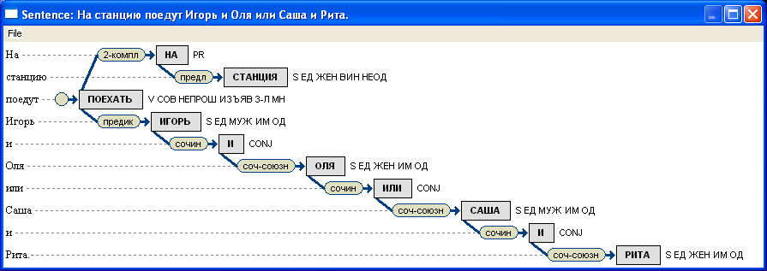
Ограниченно-повторимое сочинительное СинтО?
На станцию поедут Игорь и Оля или Саша и Рита.
Notes:
49

Slide 50
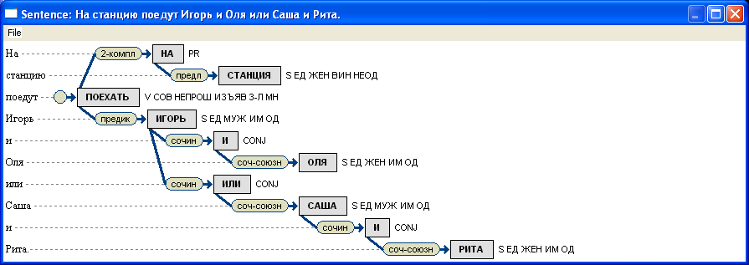
Ограниченно-повторимое сочинительное СинтО?
На станцию поедут (Игорь и Оля) или (Саша и Рита).
Notes:
50

Slide 51
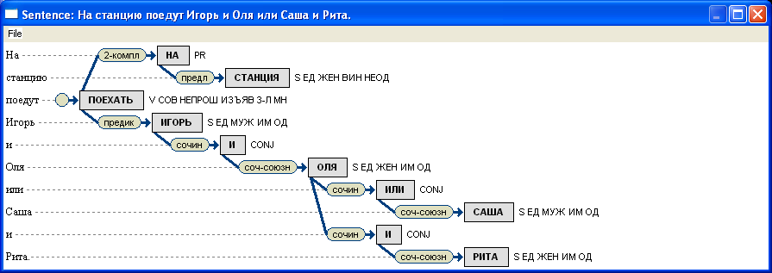
Ограниченно-повторимое сочинительное СинтО?
На станцию поедут Игорь и (Оля или Саша) и Рита.
Notes:
51

Slide 52
Ограниченно-повторимое сочинительное СинтО?
На станцию поедут Игорь и Оля или Саша и Рита.
Возможные команды:
Игорь, Оля
Саша, Рита
Игорь, Оля, Рита
Игорь, Саша, Рита –
в двух разных случаях:
(1) когда альтернатива (Игорь+Оля)/(Саша +Рита)
(2) когда альтернатива ((Игорь+Оля)/Саша)
Notes:
52

Slide 53
Ограниченно-повторимое сочинительное СинтО: есть ли оно?
На станцию поедут Игорь и Оля или Саша и Ира.
Разумнее считать, что все интерпретации соответствуют единственной последовательности сочинительных связей слева направо и сочинительное отношение неповторимо
Notes:
53

Slide 54
Скобочные структуры разные
На станцию поедут Игорь и Оля или Саша и Ира.
На станцию поедут (Игорь и Оля) или (Саша и Ира).
На станцию поедут (Игорь и (Оля или Саша) и Ира).
На станцию поедут (Игорь и Оля) или (Саша и Ира).
На станцию поедут (Игорь и (Оля или (Саша и Ира)).
Notes:
54

Slide 55
Соподчинимость-несоподчинимость СинтО
Теорема непрерывности Вейерштрасса.
*Теорема Вейерштрасса непрерывности.
Лишение Ивана права голоса вызвало однозначное осуждение.
*Лишение права голоса Ивана вызвало однозначное осуждение
Поддержка президента
Поддержка парламента
*Поддержка президента парламента
Этап машинного перевода
Этап синтаксического анализа
*Этап машинного перевода синтаксического анализа
Notes:
55

Slide 56
Проективность синтаксической структуры
Ваше слово,
Пока вы живы, много, много значит.
Все сундуки фламандских богачей
Как талисман оно вам отопрет.
Но если вы его передадите
Мне, бедному еврею, а меж тем
Умрете (боже сохрани), тогда
В моих руках оно подобно будет
Ключу от брошенной шкатулки в море.
А.С.Пушкин, «Скупой рыцарь»
56
Notes:
56

Slide 57
Проективность СинтС
В моих руках оно подобно будет Ключу от брошенной шкатулки в море.
Notes:
57

Slide 58
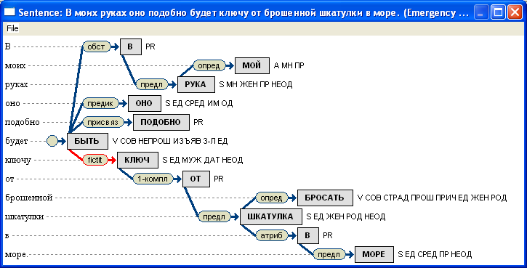
Проективность СинтС
В моих руках оно подобно будет Ключу от брошенной шкатулки в море.
Notes:
58

Slide 59
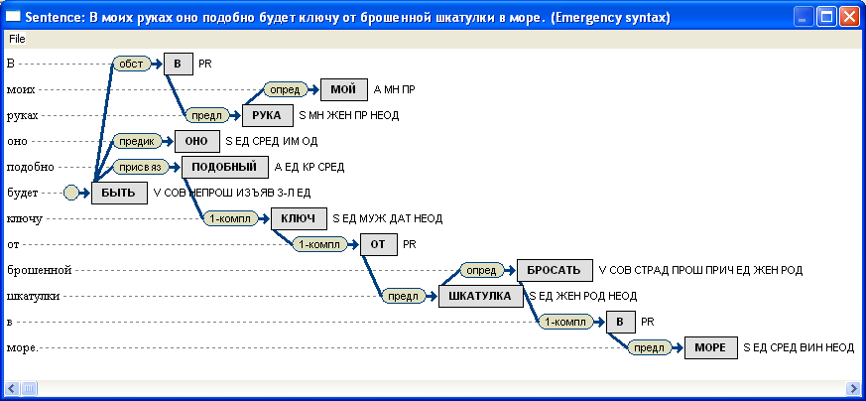
Проективность СинтС
В моих руках оно подобно будет Ключу от брошенной шкатулки в море.
Notes:
59

Slide 60
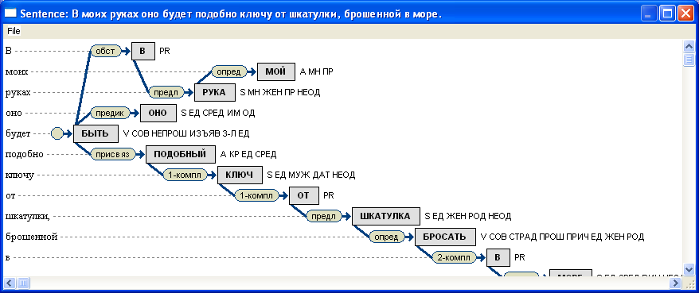
Проективность СинтС
В моих руках оно будет подобно Ключу от шкатулки, брошенной в море.
Notes:
60

Slide 61
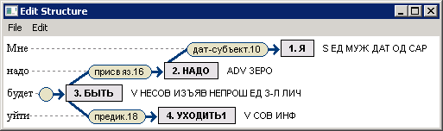
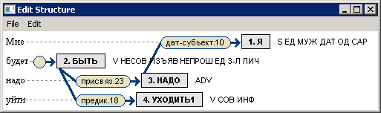
Проективность СинтС
Разрешенная и обязательная непроективность
Мне надо будет уйти vs. Мне будет надо уйти
61
Notes:
61

Slide 62
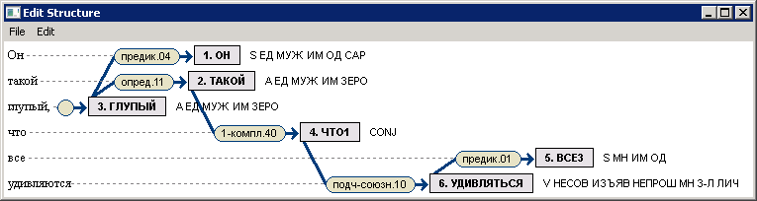
Проективность СинтС
Разрешенная и обязательная непроективность
Он такой глупый, что все удивляются
??Он глупый такой, что все удивляются
*Он такой, что все удивляются, глупый
62
Notes:
62

Slide 63
Обязательность-необязательность насыщения валентностей
(1) Иван работает.
(2) Иван видит.
(3) *Иван оказался.
(4) *2+2 равняется.
(5) *Этот параметр превосходит.
(6) *Носовой платок подевался.
Notes:
63

Slide 64
Согласованность членов СинтС
(1) Иван_{ед,муж} работал_{ед,муж}.
(2) Иван_{ед} и Марья вошли_{мн} в комнату.
(3) Иван_{ед} с Марьей вошли_{мн} в комнату.
(4) Два_{им/вин} интересных_{мн,род} рассказа_{ед,род}.
(5) Две_{им/вин} интересные_{мн,им/мн,вин} книги_{ед,род}.
(6) Он_{ед,муж} окажется_{ед} прав_{ед,муж}.
Notes:
64

Slide 65
Еще о синтаксических признаках
Признак ДАТПОС.
Признаки *СОВ-1, *СОВ-2, *СОВ-3”
Notes:
65

Slide 66
Признак «ДАТПОС» (дательный посессора)
(1а) Охотник посмотрел в глаза тигра.
(1б) Охотник посмотрел [=ДАТПОС] тигру в глаза.
(2a) Он шепчет в мое ухо (Google – 23 вхождения)
(2б) Он шепчет [=ДАТПОС] мне в ухо (Google – 191 вхождение)
(2в) Он шепчет [=ДАТПОС] мне на ухо (Google – 252 вхождения)
(2г) *Он шепчет на мое ухо (Google – 1 вхождение)
(3а) Он дышит в мое лицо (Google – 34 вхождения, но 32 – строка из песни Макаревича)
(3б) Он дышит [=ДАТПОС] мне в лицо (Google – 118 вхождений)
Notes:
66

Slide 67
Признак «ДАТПОС»
(4а) Мальчик погладил спину дога.
(4б) Мальчик погладил [=ДАТПОС] догу спину.
(5а) Я заглянул [=ДАТПОС] тигру [=ОДУШ] в глаза.
(5б) *Я заглянул [=ДАТПОС] дому [#ОДУШ] в окна.
(6а) Мальчик потрогал спину дога.
(6б) ?Мальчик потрогал догу спину.
(7а) Мальчик прикоснулся к спине дога.
(7б) *Мальчик прикоснулся догу к спине.
Notes:
67

Slide 68
Признак «ДАТПОС»
(8а) Хирург удалил <вырезал> [=ДАТПОС] больному опухоль.
(8б) ?Хирург удалил опухоль больного.
(8в) ??Хирург вырезал опухоль больного.
(9а) Я поранил [=ДАТПОС] себе руку.
(9б) *Я ранил [#ДАТПОС] себе руку.
(9в) Я ранил себя в руку.
(10а) Он украл мое кольцо
(10б) Он украл у меня кольцо
(10в) #Он украл [#ДАТПОС] мне кольцо
(10г) Ukradł mój pierścień
(10д) Ukradł [=ДАТПОС] mi pierścień
Notes:
68

Slide 69
Признаки «*СОВ-1, *СОВ-2, *СОВ-3» (невозможность управления на i-ом месте глаголами сов. вида)
*СОВ-1: надоесть, опротиветь, понравиться, разонравится, наскучить, хватить (хватит болтать), будет (тебе дуться)
Мне надоело читать vs. *Мне надоело прочитать
Notes:
69

Slide 70
Признаки «*СОВ-1, *СОВ-2, *СОВ-3»
*СОВ-2: отвыкнуть, привыкнуть, устать, научиться, полюбить, разлюбить, передумать, раздумать, наловчиться, насобачиться, не миновать (тебе сидеть в тюрьме), давайте (работать)
Она привыкла опаздывать vs. *Она привыкла опоздать
Notes:
70

Slide 71
Признаки «*СОВ-1, *СОВ-2, *СОВ-3»
*СОВ-3: отучать, приучать, выучивать, натаскивать, приспосабливать, разубеждать
Я отучил ребенка кричать по всякому поводу vs. *Я отучил ребенка крикнуть по всякому поводу

Slide 72
Валентная структура слова
Для поездки за границу мне необходимы деньги.
Чтобы поехать за границу, мне необходимы деньги.
Для поездки за границу мне необходимо, чтобы были деньги.
Чтобы поехать за границу, мне необходимо, чтобы были деньги.

Slide 73
Валентная структура слова: неизоморфность семантических и синтаксических валентностей
Семантические валентности
необходимый
‘содержание’
‘адресат’
‘цель’
деньги
нам
для поездки
Notes:
73

Slide 74
Валентная структура слова
Активные семантические валентности
необходимый
‘адресат’
‘цель’
Необходимые нам
Необходимые для поездки
Notes:
74

Slide 75
Валентная структура слова
Пассивная семантическая валентность
необходимый
‘содержание’
Необходимые деньги
Были необходимы деньги
Notes:
75

Slide 76
Валентная структура слова
Пассивная семантическая валентность притворяется активной:
Необходимы деньги
Необходимо иметь деньги
Необходимо, чтобы были деньги
Notes:
76

Slide 77
Семантические и синтаксические валентности: неизоморфность
Дзеффирелли – любимый режиссер Ватикана
Кто любит: Ватикан. Кого любит: режиссера
Дзеффирелли – мой любимый режиссер
Кто любит: я. Кого любит: режиссера
?Дзеффирелли – мой любимый друг
Мандарин – любимый фрукт англичан
Каков ваш предпочтительный напиток?
Урок химии - самый ненавистный урок Наташиного класса
Notes:
77

Slide 78
Лексические функции
Magn(дождь) = сильный/проливной
Magn(болезнь) = тяжелая
Magn(дурак) =
Magn(брюнет) =
Magn(чушь) =
Magn(разница) =
Magn(благодарный) =
Magn(белый) =
Magn(бояться) =
круглый/набитый
жгучий
полная
большая/резкая
глубоко
ослепительно
очень/страшно/безумно/ панически
Notes:
78

Slide 79
Лексические функции: внутриязыковая идиоматичность
MAGN:
тяжелая болезнь, густой туман
*густая болезнь, тяжелый туман
grave disease, heavy fog
*heavy disease, *grave fog
Notes:
79

Slide 80
Лексические функции: межъязыковая идиоматичность
Magn(дождь) = сильный/проливной
Magn(rain) = heavy/torrential
Magn(fog)= heavy
Magn(туман)=густой
Magn(болезнь) = тяжелая/неизлечимая/острая
Magn(illness) = acute/grave/incurable/fatal/ *
deadly/terminal/serious
Magn(атаковать) = стремительно/быстро/
решительно
Magn(attack) = bitterly/savagely/viciously/violently
bitterly attack vs. *горько атаковать
savagely attack vs. ??дико атаковать
Notes:
80

Slide 81
Лексические функции и валентности
изменение
1 2
кем чего
Oper₁(изменение) = вносить
Oper₂(изменение) = претерпевать, подвергаться
Func₁ (изменение) = исходить от
Func₂ (изменение) = касаться
Labor₁₂ (изменение) = подвергать
Notes:
81

Slide 82
Лексические функции и валентности
помощь
чья кому в чем
1 2 3
Oper₁(помощь) = оказывать, приходить на
Oper₂(помощь) = получать
Func₁ (помощь) = поступать от
Func₂ (помощь) = ?распространяться на
Notes:
82

Slide 83
Лексические функции и валентности
Министр направил приглашение. Посол получил приглашение.

Slide 84
Лексические функции и валентности
Приглашение исходит от министра. Приглашение распространяется на посла.

Slide 85
Лексические функции и валентности

Slide 86
Примеры ЛФ Oper
Oper₁(влияние) = оказывать
Oper₂(влияние) :находиться1<под2>/
быть<под2>/подвергаться/ испытывать2
Oper₁(эффект) = оказывать/производить
Oper₁ (арест) = производить
Oper₂ (арест) = быть<под2>/подвергаться/ сидеть<под2>/ находиться<под2>
Oper₁ (обстрел) = вести/производить
Oper2 (обстрел) = находиться/попадать<под1>
Oper₁(болезнь) = болеть
Oper₁(расстройство) = страдать
Notes:
86

Slide 87
Примеры LF Func
Func₁ (страх) = владеть
Func₁ (ответственность) = лежать (на2)
Func₁ (кашель) = быть (у), мучить
Func₂ (решение) = касаться
Func₂ (нагрузка) = ложиться (на1)
Func₂ (подозрение) = пасть (на1)
Func₂ (мораль) = состоять (в2), заключаться (в2)

Slide 88
Примеры LF Oper
Oper₁ (invitation) = issue
Oper₂ (invitation) = receive
Oper₁ (defeat) = suffer
Oper₂ (resistence) = encounter
Oper₂ (respect) = enjoy

Slide 89
Примеры LF Func
Func₁ (fear) = possess
Func₂ (decision) = concern
Func₁ (responsibility) = rest (with)
Func₂ (vengeance) = fall (upon)

Slide 90
ЛФ в практических приложениях
Разрешение лексической и синтаксической неоднозначности в системе анализа текста
Идиоматический перевод устойчивых выражений в МП
Перифразирование предложений

Slide 91
Разрешение лексической неоднозначности
to draw a distinction – проводить различие
Оба глагола чрезвычайно многозначны:
draw – свыше 50 значений
проводить – более 10 значений

Slide 92
Разрешение синтаксической неоднозначности
support of the parliament
'support by the parliament'
'support (given) to the parliament'
The president had [Y=OPER₂(X)] the support [X] of the parliament
поддержка парламента
‘поддержка со стороны парламента
‘поддержка, оказанная парламентом'
Президент получил [Y=OPER₂(X)] поддержку [X] парламента

Slide 93
Разрешение синтаксической неоднозначности (продолж.)
The fear [X] of his wife possessed [Y = FUNC₁ (X)] Peter
The fears of his wife infected Peter.

Slide 94
Лексические функции в машинном переводе: идиоматический перевод словосочетаний
LF MAGN:
Magn(базис) = надежный/прочный/солидный
Magn(basis) = firm1/solid1/sound3
Magn(основа) = надежный/прочный/солидный
Notes:
94

Slide 95
Лексические функции в машинном переводе: идиоматический перевод словосочетаний
LF TEMP:
March: in - март: в2
Tuesday: on - вторник: в1
dawn: at - рассвет: на2
o’clock at - час в1 (at 2 o’clock – в 2 часа)
moment: at - момент: в1
Easter: at - пасха: на1

Slide 96
Перифрастический потенциал ЛФ
He respects [X] his teachers
He has [OPER₁ (S₀ (X))] respect [S₀ (X)] for his teachers
He treats [LABOR₁₂ (S₀ (X))] his teachers with respect
His teachers enjoy [OPER₂ (S₀ (X))] his respect

Slide 97
Перифрастический потенциал ЛФ
X = CONV₁₂ (X)
This group consists of 20 persons –
Twenty persons comprise this group;
X + Y = ANTI₁(X) + ANTI₂(Y)
He began to observe the rules –
He stopped violating the rules
X = LABOR₁₂ + S₀(X)
He respects his parents –
He treats his parents with respect

